Slide 1

3D Newton 기구를 이용한 척추 안정화 운동시 척추 근력과 관절력의 변화 분석
: 시뮬레이션 연구
2012.10.23
Yoon Hyuk Kim

Slide 2
Introduction
요통에 따른 사회적 비용으로 매년 수십억 달러가 소요되는 것으로 추산된다
물리치료, 수중 치료, 근력 강화 운동 등 다양한 종류의 치료방법이 요통을 경감시키고, 수술 전후 재활과 근력강화 등을 위하여 사용되고 있다.
하지만, 만성 요통이나 수술을 받은 환자 또는 노인들의 경우 기존의 근력 강화 훈련에는 많은 제약이 따른다.
척추 안정화 훈련은 정적 자세를 유지하면서 척추 근력을 강화시키기 때문에 노인이나 척추 수술 환자들을 위한 근력 강화 훈련으로 매우 유용하게 활용될 수 있다.
이에 CTT Centaur (BFMC, Germany)나 3D Newton (Hanmed Co., Ltd. Korea) 과 같은 3차원 척추 안정화 운동기기가 현재 병원 등에서 활용되고 있다.
하지만 아직까지 이러한 운동을 수행하는 동안 척추 근력의 변화, 척추 근육의 협응 작용 등 척추 안정화 훈련이 척추에 미치는 영향에 대한 분석은 아직까지 이루어 지지 않았다.

Slide 3
Introduction
Objective
이에 본 연구에서는 3D Newton 기기를 이용한 척추 안정화 운동을 척추 근 골격계 모델로 구현하여 척추 근력과 관절력의 변화를 관찰하였다.

Slide 4
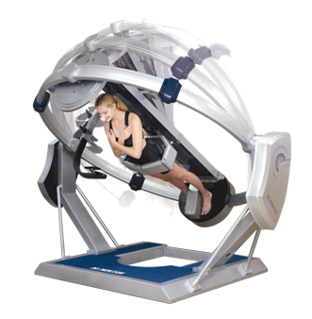
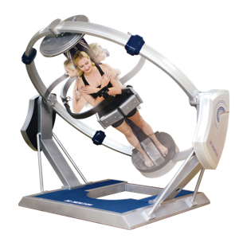
Methods
3D Newton을 이용한 척추 안정화 운동 (Hanmed Co., Ltd. Korea)
1-기울기 10도,20도, 30도, 40도, 회전360도에서의 신체 근육의 부하량 요소 계산
운동 기기에 의하여 신체가 기울어 지게 되면, 운동자는 상체의 자세 유지하기 위하여 척추 근육을 사용하게 된다.
이에 따라, 척추 근력과 자중에 의한 하중이 척추에 부가된다.

Slide 5
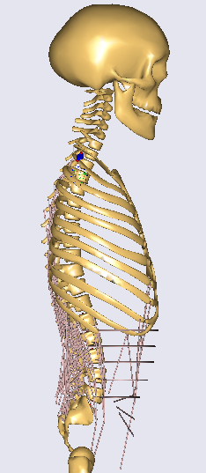
Method
척추 안정화 운동 구현을 위한 근골격계 모델링
본 연구에서는 Anybody Modeling system (AnyBody Technology, Aalborg, Denmark) 을 이용하여 기 검증한 요추 근골격 모델 (Han et al. 2011) 이 사용되었다.
Spine model description
  척추 모델은 척추 부위의 258개의 표면 및 심부 근육
  각 운동분절에 추간판과 인대를 대신한 적절한 운동 저항 및
  후관절로 구성되었다.
Notes:
Sharma et al. (1995)

Slide 6
Methods
기 검증된 모델은 175cm, 72kg의 건강한 남성에 대한 맞춤형 모델로 변형되었다.
모델에는 90N/cm의 강도를 가지는 근육이 부착되었다.
Front view
Side view

Slide 7
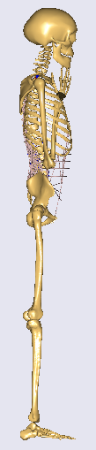
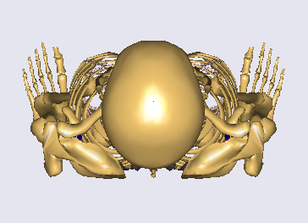
Methods
0 °
0 °
- 20 °
20 °
30 °
40 °
- 40 °
60 °
90 °
Transverse (axial) rotation angle: 90D
Sagittal tilting angle: -40D to 40D
축방향 회전 : 0, 30, 60, 90 (30도 간격)
전후방향 기울임 : -40, -30, -20, -10, 0, 10, 20, 30, 40 (10도 간격)

Slide 8
Methods
L2
Fy
Fx
L4
Fz
Sa
요추 운동 분절의 회전 중심의 위치 및 관절력 성분의 방향
요추 모델

Slide 9
Methods
해석 조건
척추 안정화 운동 중 척추 자세가 완벽하게 유지 되고 있다고 가정
골반을 고정하고 있으므로, 하지 근력의 영향은 무시
AnyBody 프로그램을 이용한 역동역학 해석
복합 목적함수 (Min/Max and Quadratic muscle recruitment criterion)를 이용한 최적화 기법을 통하여 근력 및 관절력을 예측하였다.

Slide 10
Methods
해석 조건
척추 안정화 운동 중 척추 자세가 완벽하게 유지 되고 있다고 가정
골반을 고정하고 있으므로, 하지 근력의 영향은 무시
AnyBody 프로그램을 이용한 역동역학 해석
복합 목적함수 (Min/Max and Quadratic muscle recruitment criterion)를 이용한 최적화 기법을 통하여 근력 및 관절력을 예측하였다.

Slide 11
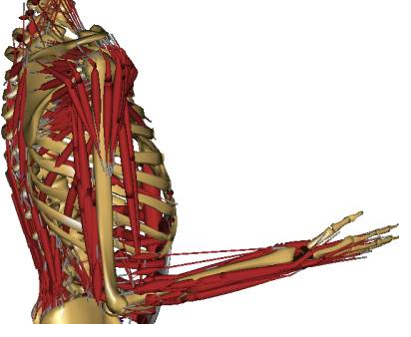
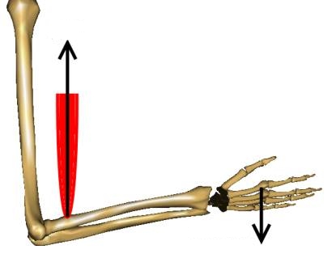




Methods
  Inverse dynamics (역동역학) – Motion capture 등을 이용한 기구학적 정보 (kinematic data)를 바탕으로 근력을 예측할 때 사용.
  Optimization (최적화) - 인체와 같이 방정식 수보다 찾아야 할 변수 (근력)가 많은 경우 유용함.
$$F_{i,…,n}$$
$$F_{j}$$
$$W_{1}$$
$$F_{E}$$

Slide 12
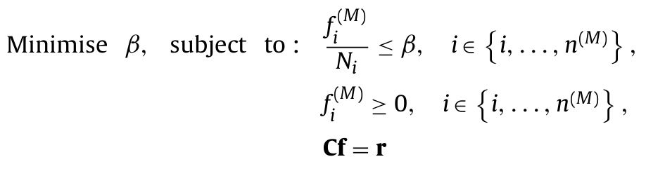


Methods
  Optimization - Min/Max muscle recruitment criteria
β: muscle activity
: muscle force (근력)
Equilibrium equations
$$N_{i}$$
: Normalization factor (muscle strength)
C: Matrix of coefficients (기구학적 정보)
f: a vector of unknown muscle (찾고자 하는 근력)
r: external forces and inertia forces

Slide 13
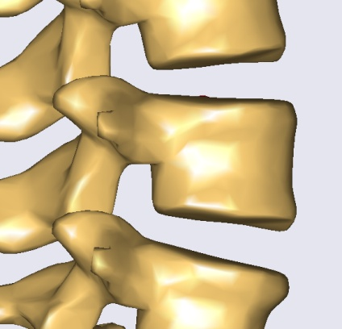


Results
Joint reaction force in N
– X direction (Fx)
Fx
-40D
-40D
-40D
-40D
0D
30D
60D
90D
40D
40D
40D
40D

Slide 14
Results
Fy
Joint reaction force in N
– Y direction (Fy)
-40D
-40D
-40D
-40D
0D
30D
60D
90D
40D
40D
40D
40D

Slide 15
Results
Joint reaction force in N
– Z direction (Fz)
Fz
-40D
-40D
-40D
-40D
0D
30D
60D
90D
40D
40D
40D
40D

Slide 16
Results
Joint constraint force in N
– X direction (Fx)
Fx
-40D
-40D
-40D
-40D
0D
30D
60D
90D
40D
40D
40D
40D

Slide 17
Results
Fy
Joint constraint force in N
– Y direction (Fy)
-40D
-40D
-40D
-40D
0D
30D
60D
90D
40D
40D
40D
40D

Slide 18
Results
Joint constraint force in N
– Z direction (Fz)
Fz
-40D
-40D
-40D
-40D
0D
30D
60D
90D
40D
40D
40D
40D

Slide 19
Results
Muscle force in N – Erector Spinae
-40D
-40D
-40D
-40D
0D
30D
60D
90D
40D
40D
40D
40D

Slide 20
Results
Muscle force in N – Lumbar Multifidi
-40D
-40D
-40D
-40D
0D
30D
60D
90D
40D
40D
40D
40D

Slide 21
Results
Muscle force in N – Front muscles
(psoas major, quadratus lumborum,
and internal and external obliques)
-40D
-40D
-40D
-40D
0D
30D
60D
90D
40D
40D
40D
40D

Slide 22
Results
Muscle force in N – Short muscles
(interspinales, intertransversarii and rotatores)
-40D
-40D
-40D
-40D
0D
30D
60D
90D
40D
40D
40D
40D

Slide 23
Results
Muscle force in N
– Rectus Abdominis
-40D
-40D
-40D
-40D
0D
30D
60D
90D
40D
40D
40D
40D

Slide 24
Discussion
세 관절력 성분중 X 방향 (Fx)과 축방향 회전 60도와 후방향 40도 기울기 결합시 L5-Sa 관절에서 가장 큰 관절력 변화 (512 N 증가)를 보였다.
Y 방향 (Fy)은 후방향 40도 기울기시 L4-L5 관절에서 가장 큰 관절력 변화 (1432 N 증가)를 보였다.
Z 방향 (Fz)의 경우 축방향 60도 회전과 전방향 40도 기울기를 결합한 경우가 L1-L2 관절에서 가장 큰 관절력 변화 (88 N)를 보였다.
근력의 경우, 축방향 30도 회전과 전방향 40도 기울기를 결합한 경우에 양쪽 erector spinae (934 N) 와 multifidi (111 N) 에서 가장 큰 근력이 예측 되었다.
전방근육(front muscle, 919 N)의 경우, 60도 축방향 회전과 40도 후방향 기울기를 결합한 경우에서 우측 근력에 가장 큰 영향을 받았다.
Short muscle들의 경우 후방향 40도 기울기시 기여가 가장 컸다. 이것은 후방향 기울기시 전방의 front muscle과 rectus abdominis의 근육이 주로 작동하는데, 후방의 short muscle들의 기여가 joint reaction force를 낮추면서 안정화 자세를 유지하는 것으로 추측된다.

Slide 25
Discussion
기구의 축방향 회전과 전후 방향으로 기울기를 결합시, 근력의 증가로 각 관절력 힘성분이 증가 하였다.
축방향 회전 40도에서 60도와 전후 최대 기울기 결합시 근육의 사용이 가장 크게 증가 하였다.
본 연구에서는 3D Newton 기기를 이용한 척추 안정화 운동시 척추 근육의 운동 효과가 있음을 관찰할 수 있었다.

